Slide 1
Använda AG ramverk som sitt eget
2023-11-29

Slide 2
Vi har ett ganska bra ramverk…
Medlemmar ger positiv respons
Marknaden har börjat hänvisa till vårt ramverk i utbildningar
Crestea
Biner
Vårt konto på LinkedIn har ett stadigt tillflöde med följare
IASA Sverige följer oss
Konsultfirmor börjar följa oss också

Slide 3
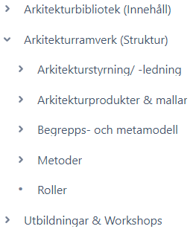
Orientering i arbetsrummet

Slide 4
Tidslinje: Utveckling av ramverket
Förvaltningsgrupp metamodel etablerades
Metod för analys av förmåga.
Metod för masterdata-arkitektur
Modelltyper: Begreppsmodell
Informationsmodell
Informationsflödesmodell
2019
2021
2023
Modelltyper:
Förmågekarta
Processmodell
Systemnedbrytnings-diagram
Alla metamodeller utom säkerhet finns i en första version.
Metoden för Förmågebaserad planering i en uppdaterad version.
Modelltyp: förmågeutvecklingsplan
Metamodell säkerhet är klar i en första version.
Modelltyp EIRA mappning
Modelltyp Verksamhetskarta
2020
2022

Slide 5
Fördelar med att använda AG ramverk
Utgå från det som redan är framtaget istället för att göra jobbet själv
Återanvändning förenklas
Utbyten med andra medlemsorganisationer
Samarbeten blir enklare

Slide 6
Medlemsorganisationer som använder metamodellerna
Regioner
Blekinge, Dalarna, Gävleborg, Skåne, Stockholm, …
Kommuner
Göteborg, Huddinge, …
Statliga myndigheter
Skatteverket, …

Slide 7
Vad gör jag om jag vill använda ramverket
Börja med de delar som gör mest nytta för din organisation.
Metamodellerna är ryggraden
Börja använda vår MDG
Enhetligt beskrivningsspråk
Kortare framtagningstid för beskrivningar
Använd Modelltyper
Ta stöd av AG’s framtagna metoder

